Slide 1
Спектр патогенных вариантов наследственных моторно-сенсорных невропатий в Республике Саха (Якутия)
Автор: Максимова Анастасия Анатольевна ^{1, 2}
¹ – НИЛ «Молекулярная медицина и генетика человека», Медицинский институт, Северо-Восточный федеральный университет имени М. К. Аммосова, 677000, ул. Белинского, 58, г. Якутск, Республика Саха (Якутия), Россия
² – Медико-генетический центр, Республиканская больница №1 - Национальный центр медицины имени М.Е. Николаева, 677010, ул. Сергеляхское шоссе, 4, г. Якутск, Республика Саха (Якутия), Россия
e-mail: nastushalensk@mail.ru
Финансирование: Работа выполнена в рамках Государственного задания Министерства науки и высшего образования Российской Федерации «Геномика Арктики: диагностика, профилактика и лечение» (FSRG-2024–0001).

Slide 2
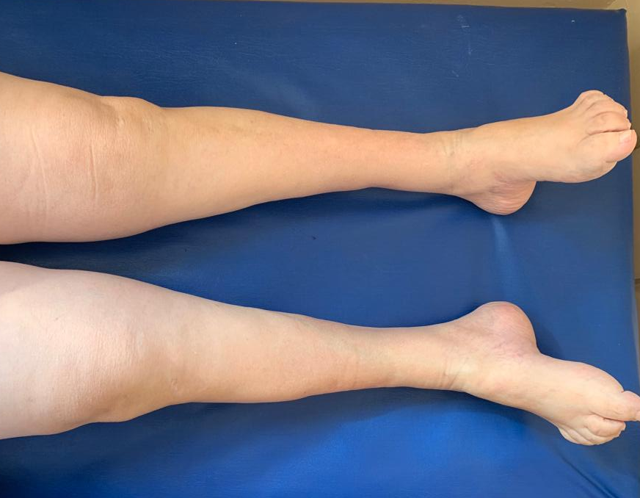
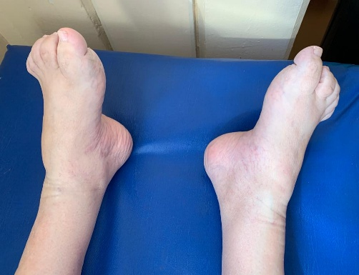
Актуальность
Наследственные моторно-сенсорные невропатии (НМСН), или болезнь Шарко–Мари–Тута (ШМТ) – это обширная группа наследственных болезней нервной системы, характеризующихся хронически прогрессирующей слабостью и атрофией дистальных мышц конечностей, снижением сухожильных рефлексов, деформацией стоп и кистей, изменением походки и сенсорными нарушениями.
Медико-генетическое консультирование при ШМТ имеет сложности ввиду выраженной генетической гетерогенности заболевания при достаточно схожем фенотипе, в связи с чем различные генетические типы ШМТ дифференцируются только на молекулярном уровне.
К настоящему времени идентифицировано более 100 генов, обуславливающих развитие наследственных периферических невропатий. До сих пор описываются новые клинические варианты, а также новые гены, причастные к формированию этой патологии
Заболевание может наследоваться по:
аутосомно-доминантному,
аутосомно-рецессивному или
рецессивному сцепленному с X-хромосомой типу.
В РС(Я)
11,8 на 100 000
населения, а среди якутской этнической группы 18,4 на
100 000
населения
В РОССИИ
от 7 до 13,3
случаев на 100
000 населения.
В МИРЕ
35 случаев на 100 000 человек.
Рис. 1. Атрофия
дистальных мышц
Рис. 2. Полая стопа. Куркообразная деформация пальцев стоп

Slide 3
Цель исследования
Провести поиск молекулярно-генетических причин наследственных моторно-сенсорных невропатий (НМСН) с недифференцированными вариантами и охарактеризовать их клинические проявления в Республике Саха (Якутия).

Slide 4
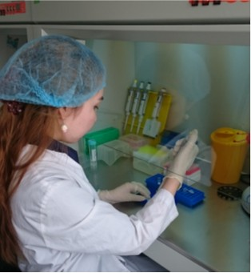
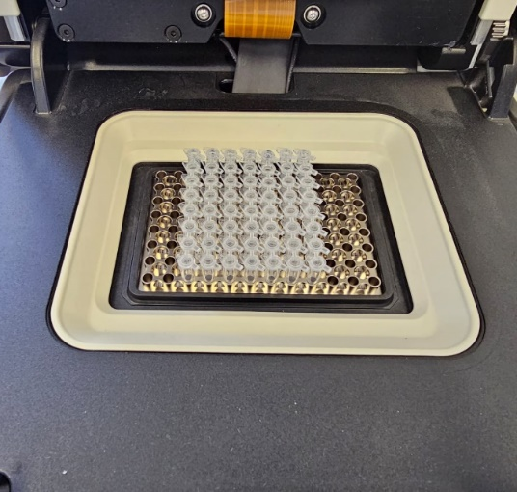
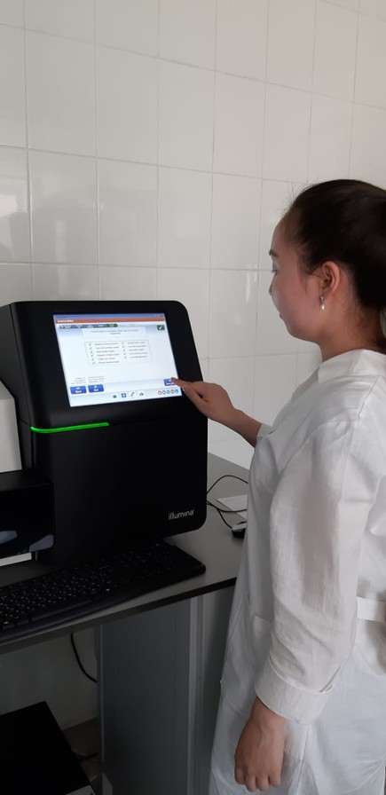
Материалы и методы
В исследование включено 80 пациентов с клиническим диагнозом «наследственная моторно-сенсорная невропатия».
Материалом для исследования послужили образцы геномной ДНК лейкоцитов периферической крови больных.
Для молекулярно-генетической диагностики использованы следующие методы: клиническое секвенирование экзома, секвенирование по Сэнгеру, ПЦР-ПДРФ.
Всем пациентам проведена оценка неврологического статуса.
Рис. 1. Выделение ДНК
Рис. 2. Проведение ПЦР
Рис. 3. Секвенатор нового
поколения MiSeq

Slide 5
Результаты
№ | Тип ШМТ | OMIM | Ген | Патогенный вариант | Количество пациентов | Тип наследования | Клинические особенности | Национальность
1 | ШМТ 6С | 618511 | PDXK | с.659G>A (p.Arg220Gln) | 74 | Аутосомно-рецессивный | Атрофия зрительного нерва | Якуты – 73 Русские – 1
2 | ШМТ 2А1 | 118210 | KIF1B | с.2192А>G (p.Asn731Ser) | 4 | Аутосомно-доминантный | Снижение слуха и зрения, нарушение интеллектуального развития | Якуты – 4
3 | ШМТ 2К | 607831 | GDAP1 | с.715С>T (p.Leu239Phe) | 2 | Аутосомно-доминантный | Некоторые носители мутации могут быть бессимптомными | Якуты – 2

